Slide 1
Node.js

Slide 2

https://nodejs.org/en/:since 2009
适合用于高IO负载，低CPU负载的，DIRT型应用
成为革命性的JS全栈开发的关键技术
事件驱动方式
异步操作
JavaScript
V8引擎

Slide 3
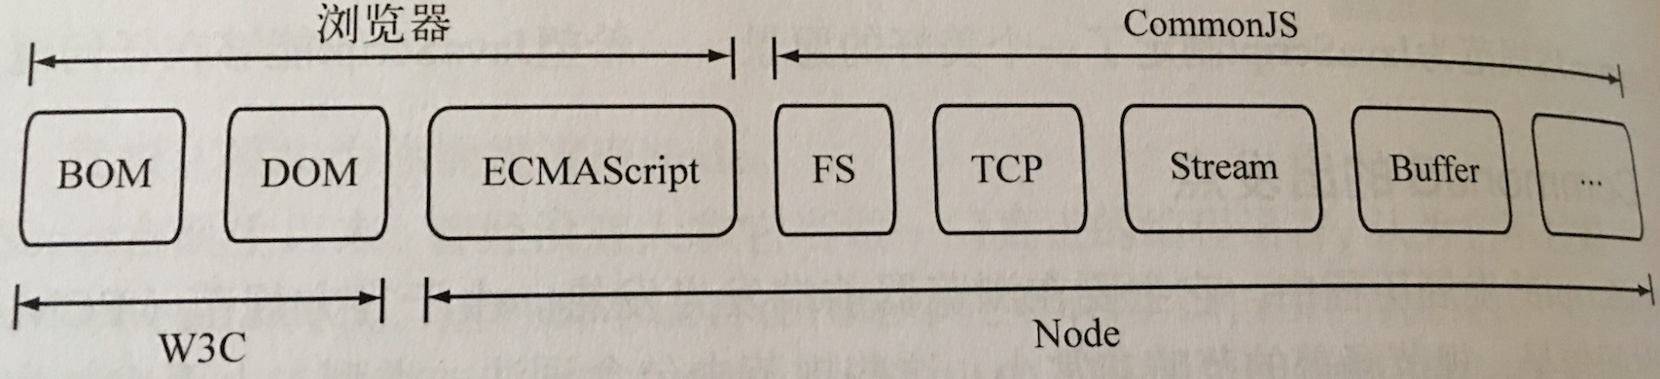
common JS—commonjs.com
ES不存在“标准库”
common JS 相当于STL,JDK的类库的概念，但也未标准化
最杰出之处，提出了“模块”概念

Slide 4
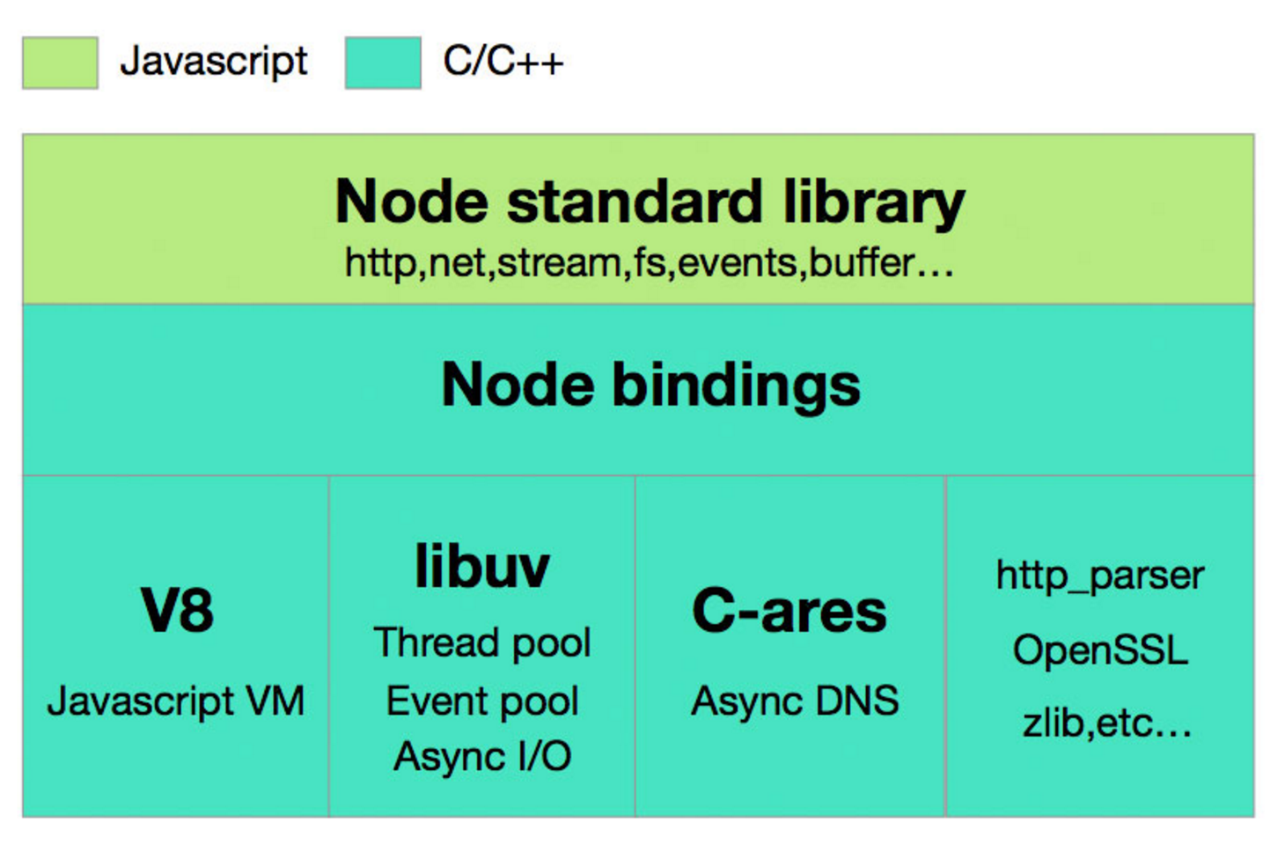

Slide 5
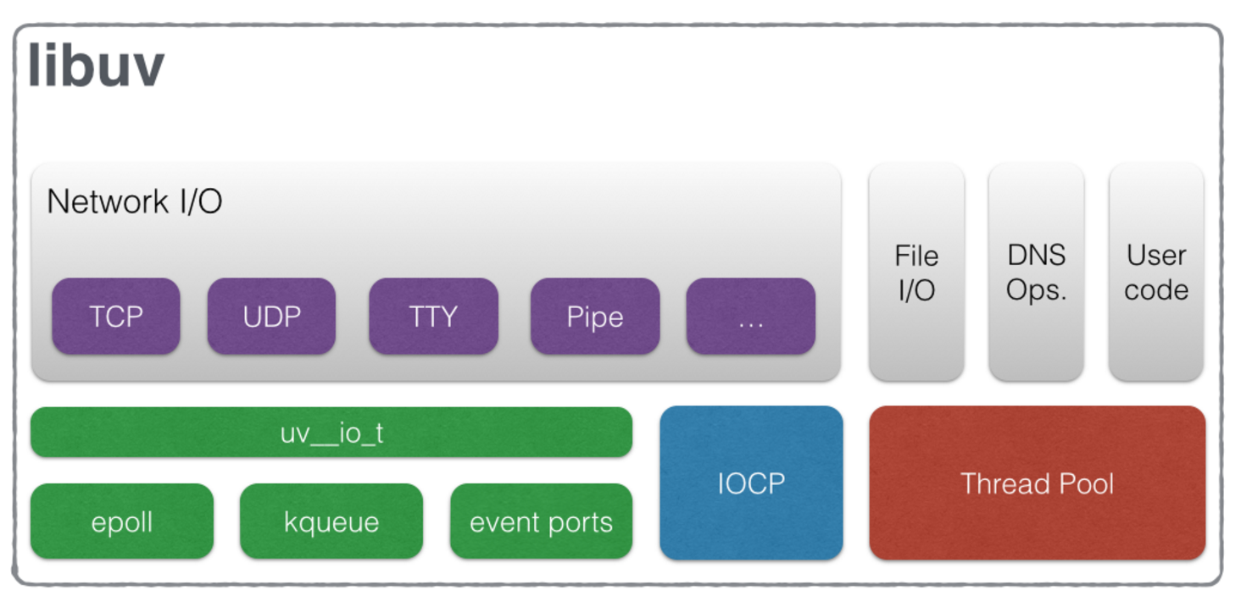

Slide 6
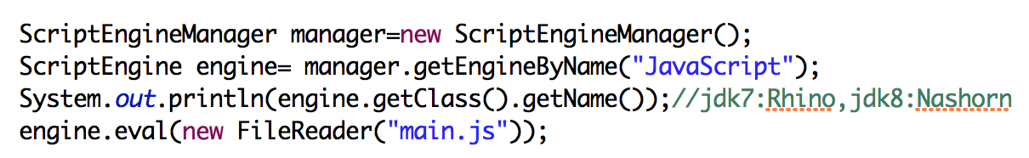
java的实现Rhino/Nashorn

Slide 7
模块
内建模块，如console,process,globals
自含模块：如：fs,http,net,buffer…..
第三方模块：如:cheerio,express,mongoose
自定义模块：“./xx.js”

Slide 8
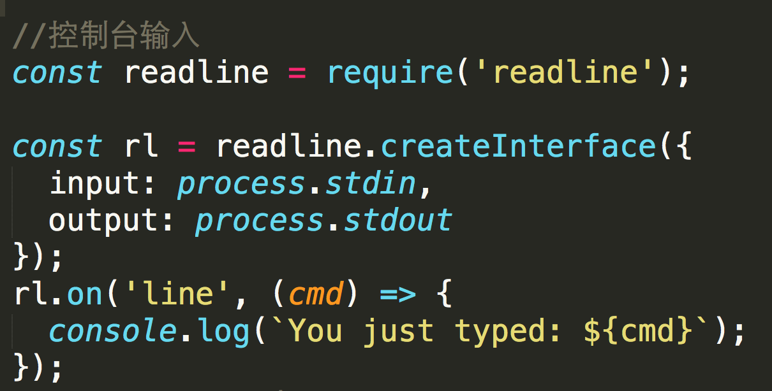
控制台的输入和输出
输出：console.log/info/warn..

Slide 9
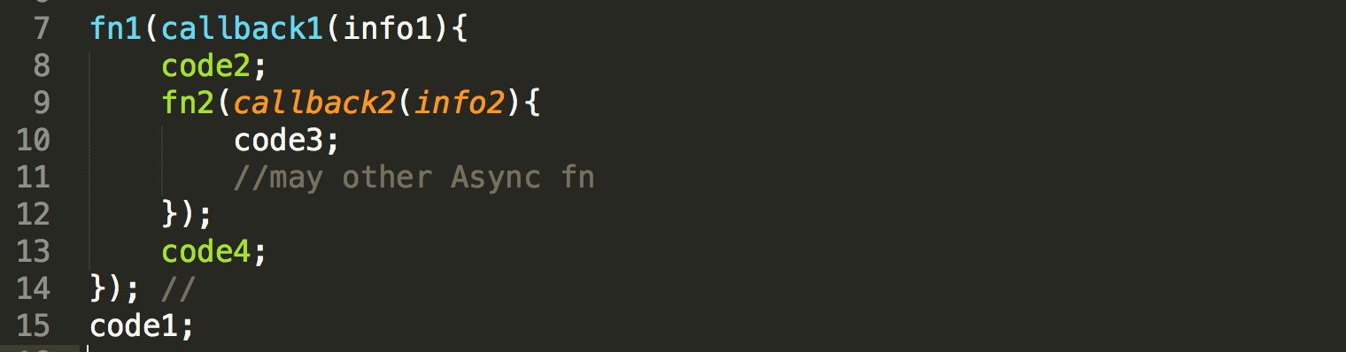
函数式异步编程
1、fn1调用后，不会等待callback1执行，直接15行，
2、等到事件产生时，调用callback1,执行8行
3、fn2调用后，不会等待callback2执行，直接13行
4、等到事件产生时，调用callback2,执行10行

Slide 10
事件驱动
所有的回调函数，都是事件发生时，自动回调
事件的现场信息，将会以参数形式，传入到回调函数中。

Slide 11
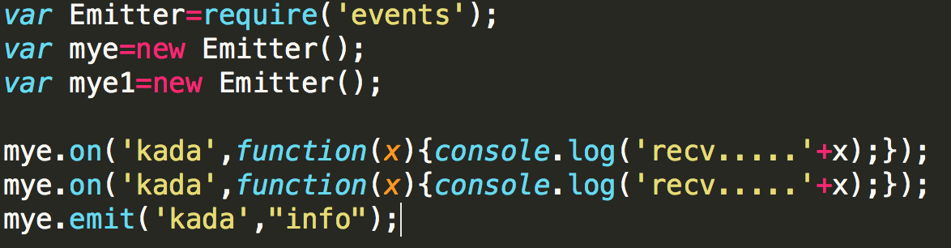
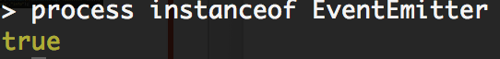
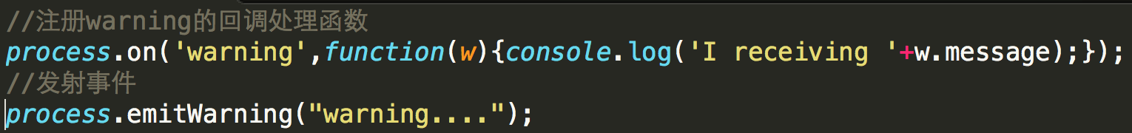
EventEmitter
node中的很多对象都是EventEmitter实例，工作原理如下：

Slide 12
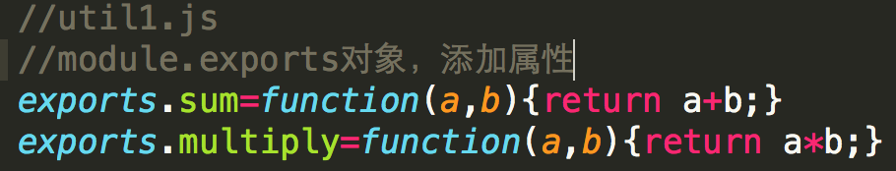
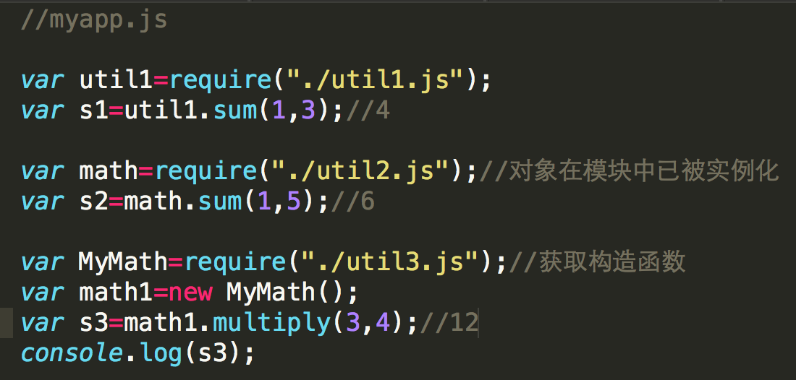
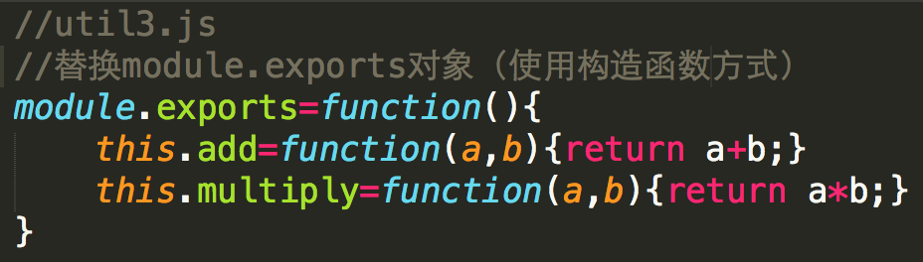
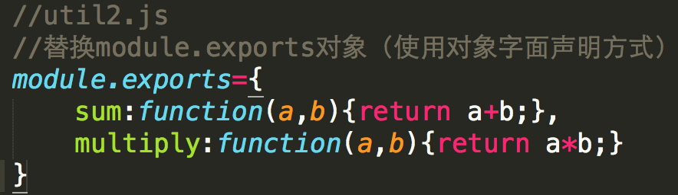
模块的开发使用

Slide 13
module注意的几点事项
每次require操作是同步操作
require操作会让“exports=”右边的代码获得一次执行机会
取得的对象，都是单例（系统会进行缓存）

Slide 14
核心模块

Slide 15
global=this
是一个“垫底对象”
console
__dirname,__filename
module,exports(repl无效)module.exports==exports
require()
process
公用函数
…

Slide 16
Buffer
内建模块
描述内存区的概念
提供大量语法糖，完成数据的存取操作
涉及endoding操作有：utf8,ascii,utf16le,base64,binary,hex
内存分配好，无法变长

Slide 17
分配内存
Buffer.from(array/arrayBuffer/string);
Buffer.alloc(size[fill],[encoding]);
new Buffer(..)

Slide 18
写入及读取
buf.fill();
buf.write(string)
buf.writeInt8()/writeInt32BE()…
buf.length
buf[index],buf.readInt8()/buf.toString(“utf8”);
buf.slice(start,end)

Slide 19
demo
Buffer.from(“abc”),反转
Buffer.from(“中国人”)

Slide 20
stream module

Slide 21
Stream
stream.Readable
stream.Writeable
stream.Duplex
All streams are EventEmitters, but they also have other custom methods and properties
http.IncomingMessage, which is a Readable Stream
http.ServerResponse, which is a Writable Stream

Slide 22
stream.Readable
event:data,end,error,readable,close
method:read(),pipe(Writable),pause(),resume(),setDefaultEncoding(encoding)

Slide 23
stream.Writable
event:pipe,drain,close,finish…
method:write(),end()

Slide 24
FileSystem Module

Slide 25
FileSystem
File I/O is provided by simple wrappers around standard POSIX functions.
All the methods have asynchronous and synchronous forms.
method:file oprate

Slide 26
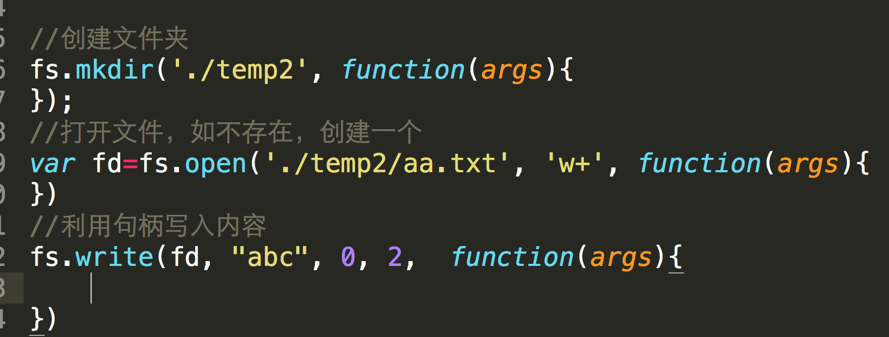
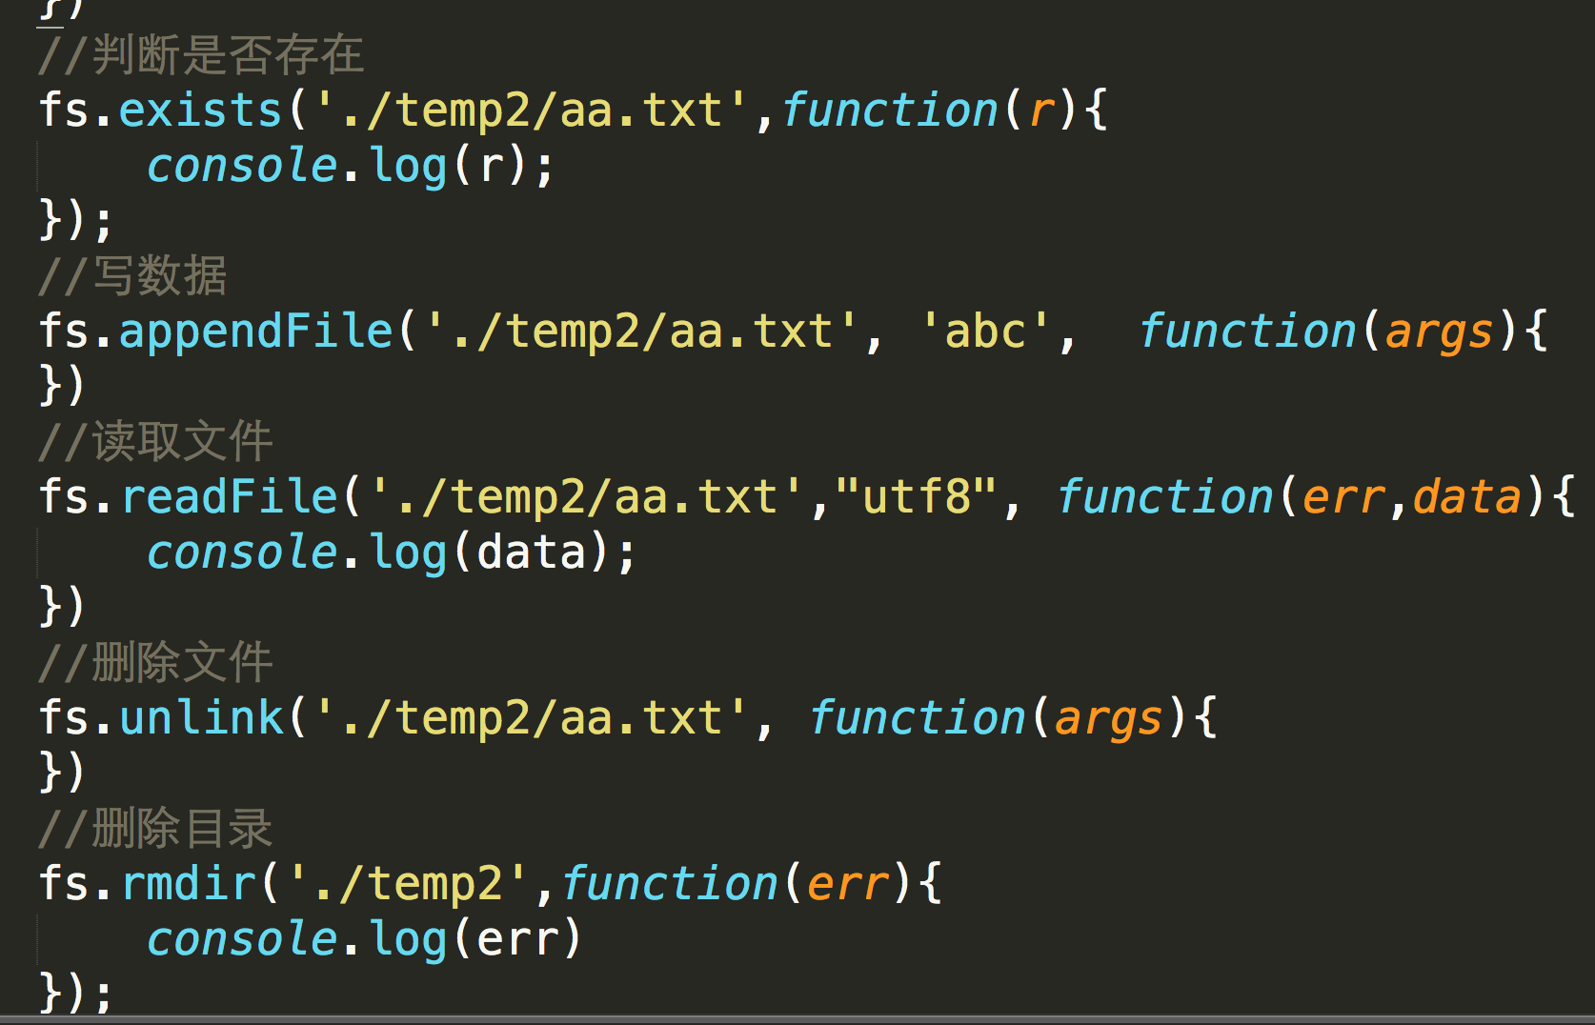

Slide 27
Demo
递归列出所有文件及目录
递归删除所有文件

Slide 28
fs.ReadStream/fs.WriteStream
ReadStream is a Readable Stream.
WriteStream is a Writable Stream.
使用流异步方式完成
使用管道方式完成

Slide 29
net module

Slide 30
net.Socket
This object is an abstraction of a TCP or local socket
net.Socket instances implement a duplex Stream interface
net.Socket instances are EventEmitter

Slide 31
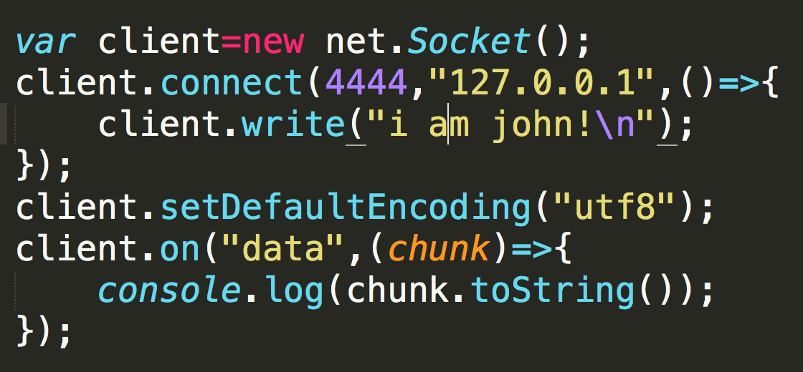
net.Socket
new net.Socket().connect(port,ip,cb);
net.createConnection(port,ip,cb);

Slide 32
net.Server
This class is used to create a TCP or local server.
net.Server is an EventEmitter
var server=net.createServer([cb]);
server.listen(port);

Slide 33
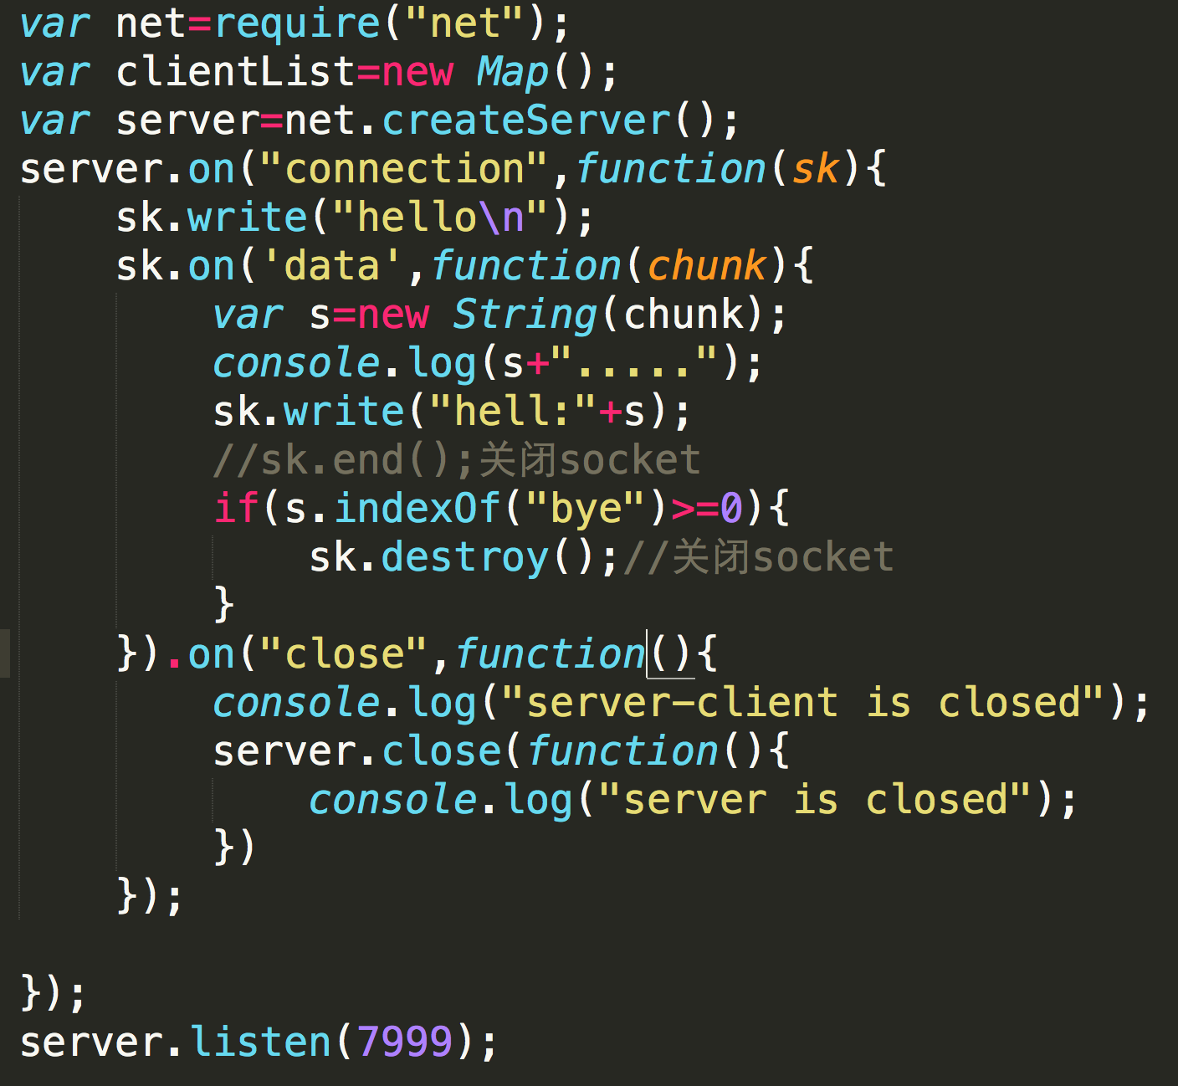

Slide 34
http module

Slide 35
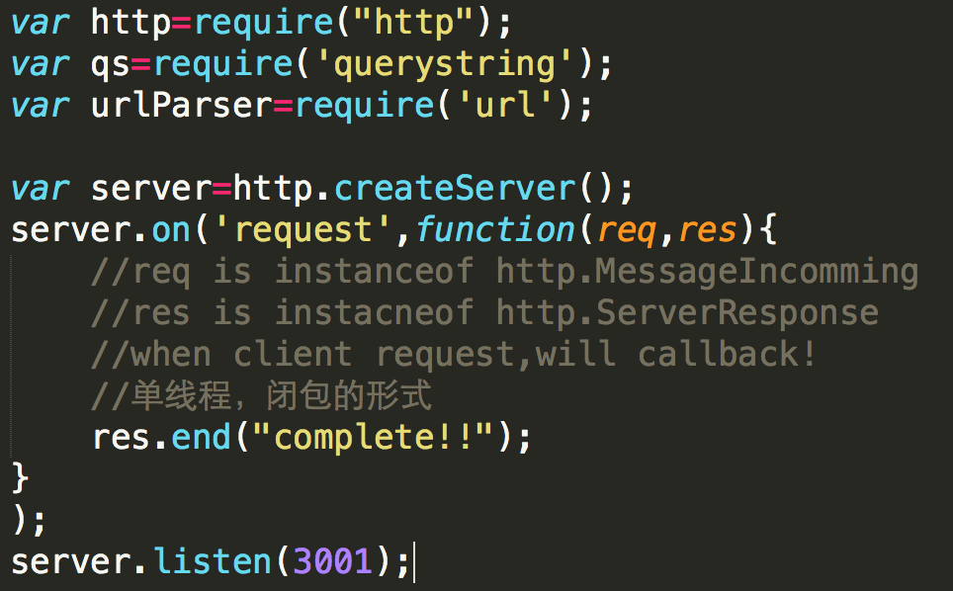
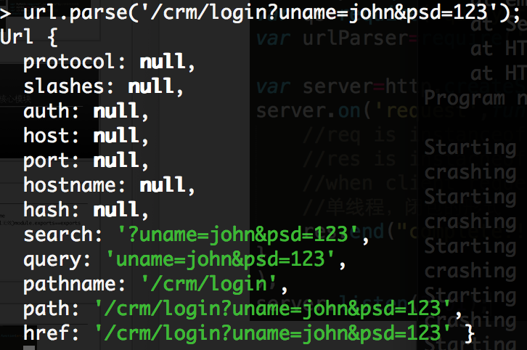
http:Http通讯模块

Slide 36
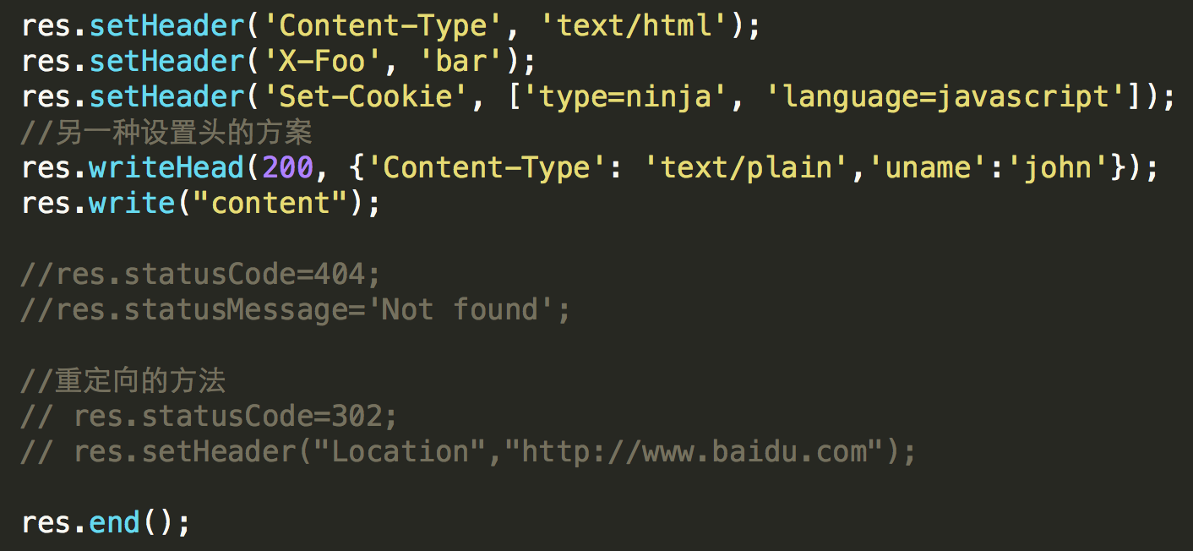
http.ServerResponse

Slide 37
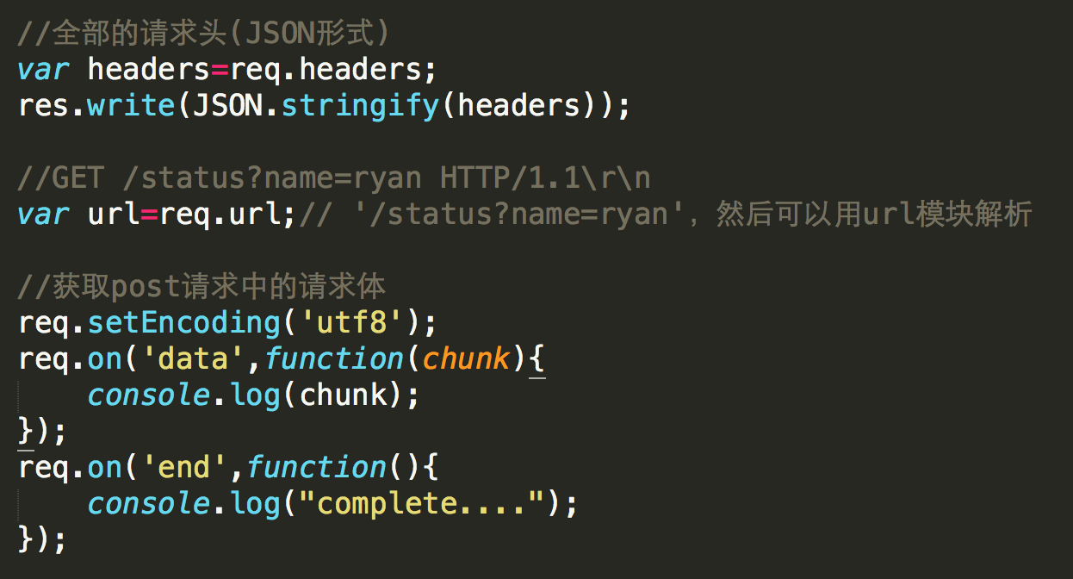
http.MessageIncoming:(request)

Slide 38
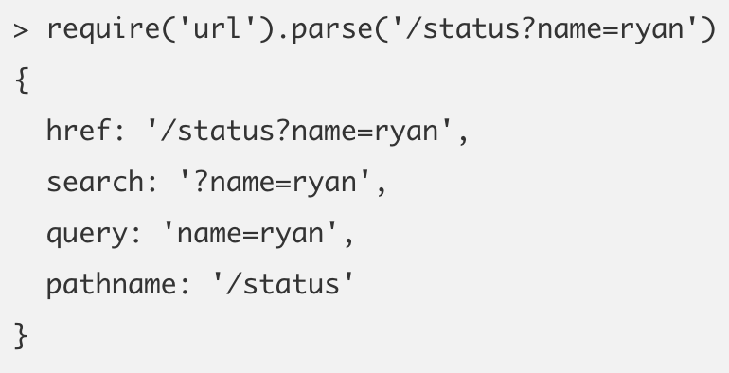
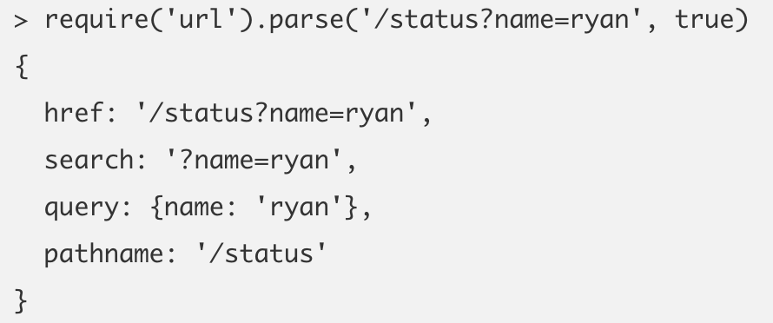
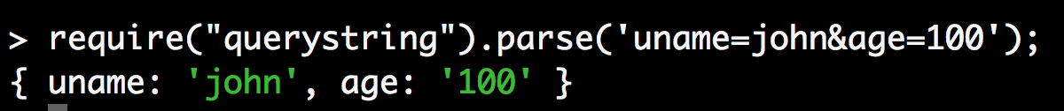
url & querystring module

Slide 39
案例：静态服务器
Notes:
var path=require("path");var fs=require("fs");var http=require("http");var url=require("url");var qs=require("querystring");var root="public";var server=http.createServer();server.on('request',function(req,res){ res.setHeader('Content-Type','text/html;charset=utf8'); fs.createReadStream(path.join(root,req.url)).pipe(res);});

Slide 40
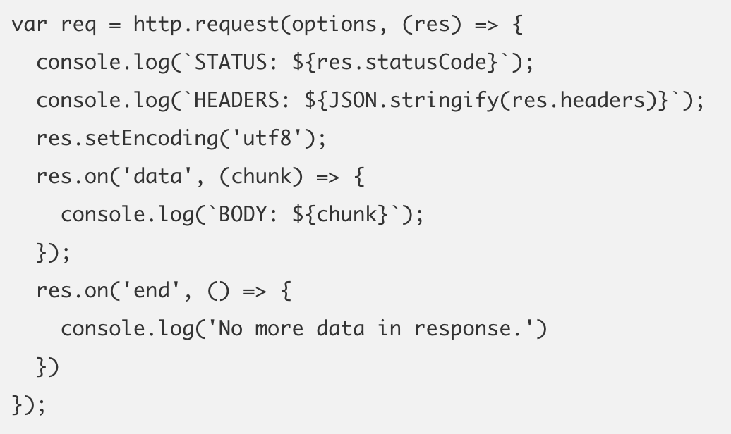
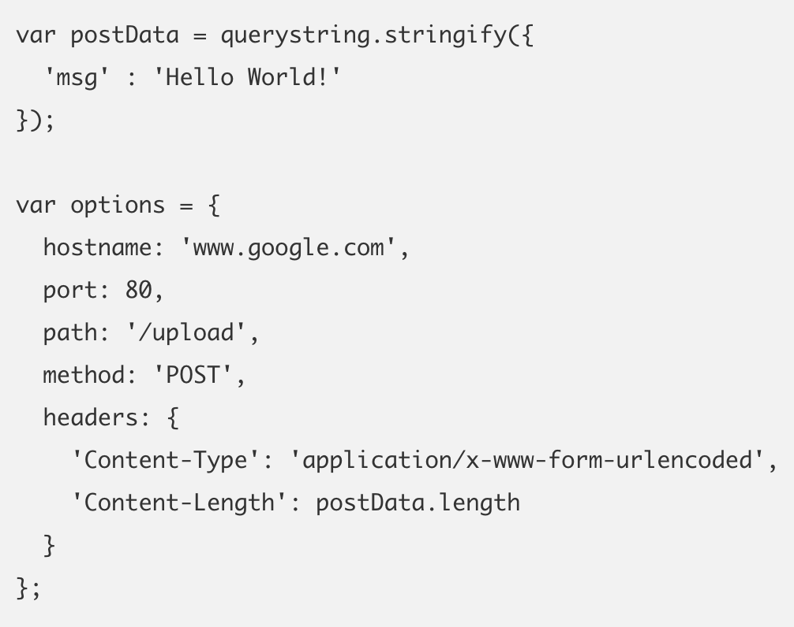
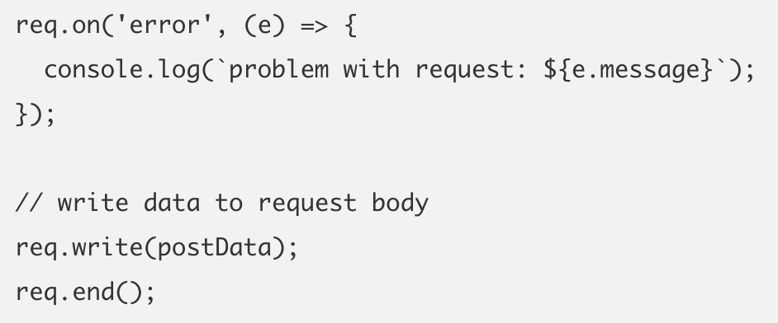
http client

Slide 41
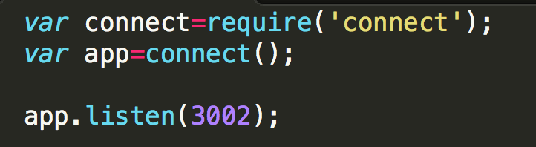
connect:
https://github.com/senchalabs/connect
Connect is an extensible HTTP server framework for node using “plugins” known as middleware.
npm install connect

Slide 42
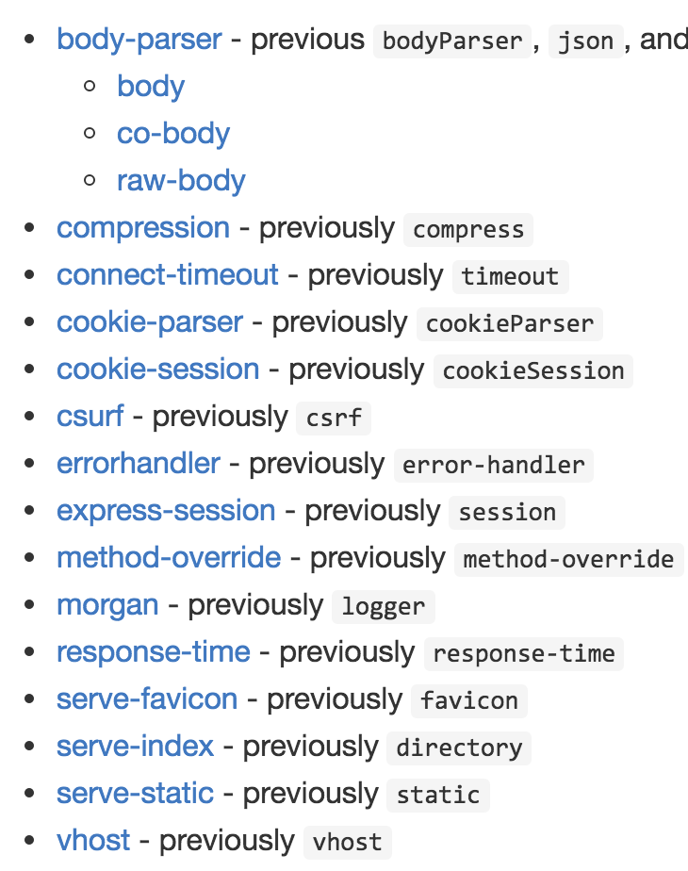
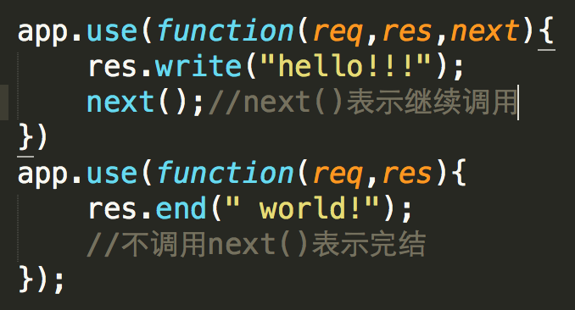
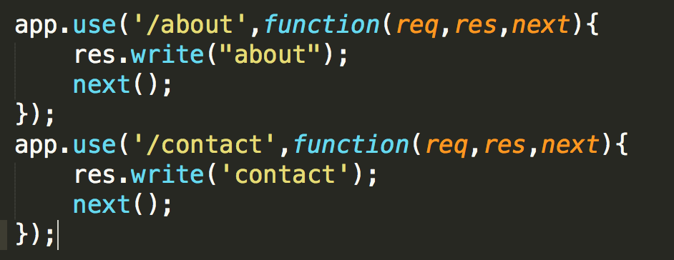
中间件、挂载（Mount）

Slide 43
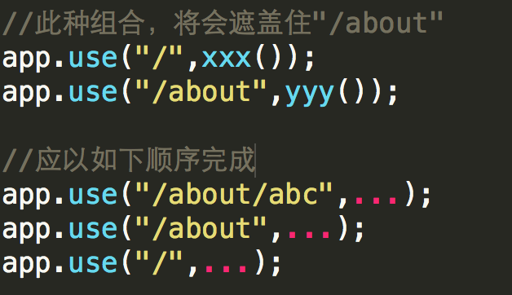
顺序很重要

Slide 44
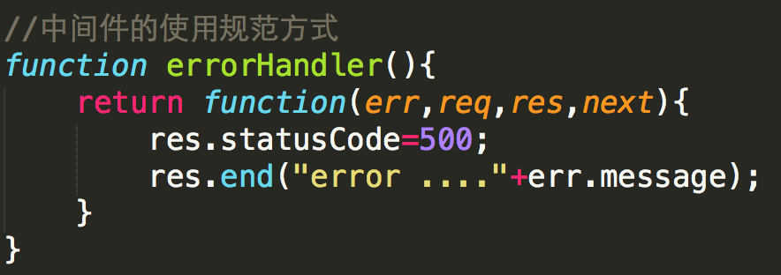
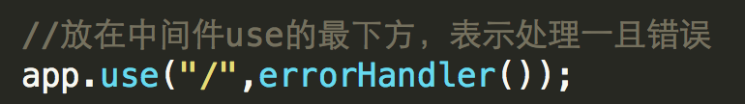
通用错误处理

Slide 45
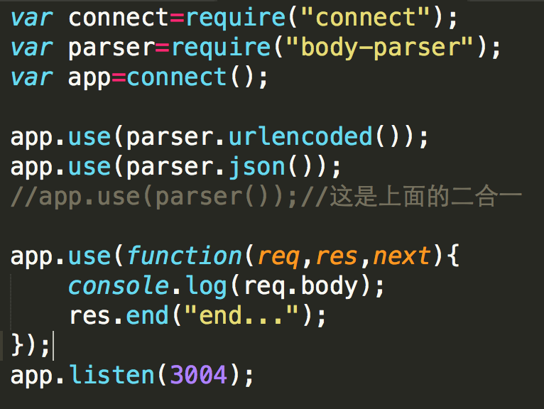
body-parser
npm install body-parser
parser=require(“body-parser”);
含有两个子插件：parser.json,parser.urlencoded或直接使用parser()，相当于加载两个插件

Slide 46
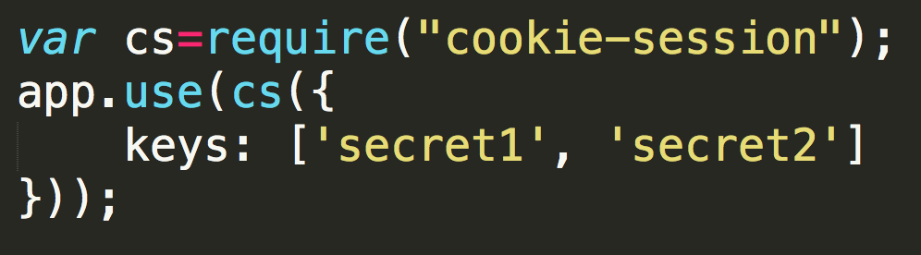
cookie-session
加入middleware可以使用req.session对象进行存取数据

Slide 47
cookie-parser
npm install cookie-parser
var cp=require(“cookie-parser”)
app.use(“/”,cp);
req.cookies,将会以json形式获取cookies

Slide 48
curl的操作
crul –X POST –d ‘uname=john&age=100’ localhost:3003/
curl -X POST -H “Content-Type: application/json” -d ‘{“firstName”:“Tom”,“email”:tom@163.com,“password”:“123”}’ localhost:6013/users
curl -X GET localhost:6013/users
curl -X GET localhost:6013/users/2
curl -X PUT -H "Content-Type: application/json" -d '{"firstName":"Tom1"}' localhost:6015/users/575c139999e0d3270b4d35b6
curl -X DELETE localhost:6016/users/4

